Slide 1
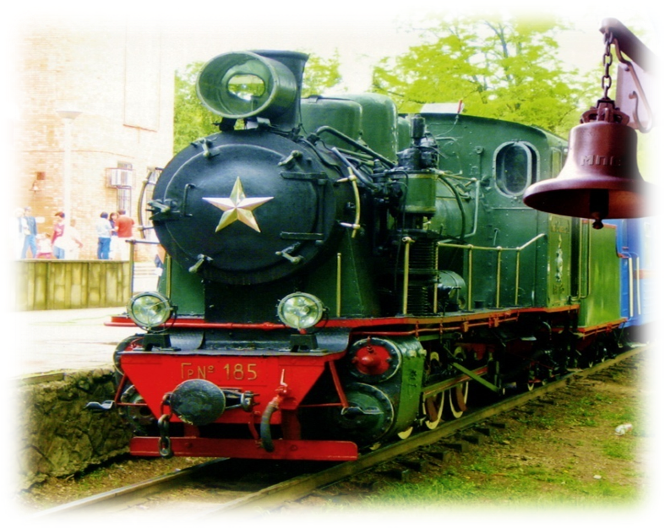

Авторский коллектив: обучающиеся 10 класса
Руководитель: Прийма Т.Б. учитель математики МБОУ СОШ № 4 с УИОП г. Батайск Ростовская обл.
2012 год

Slide 2
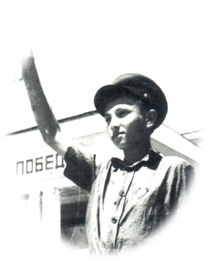
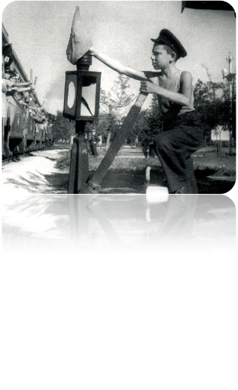
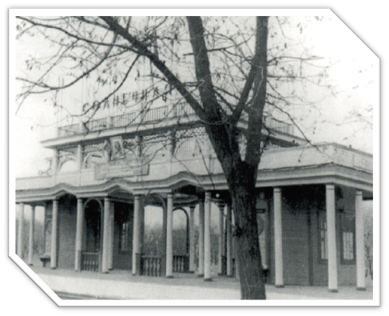
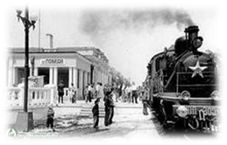
В 1939 году в городе Ростов-на-Дону началось строительство Детской железной дороги, а официальное открытие состоялось 9 ноября 1940 года.

Slide 3
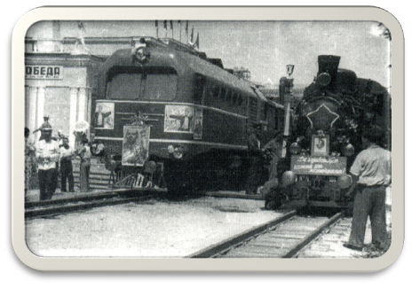
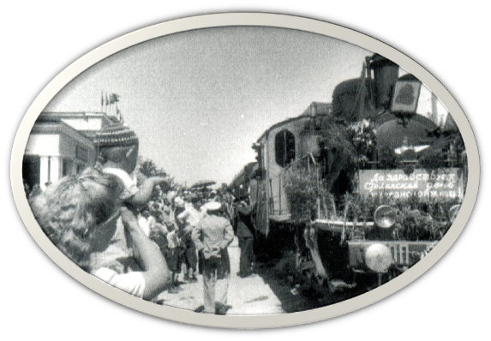
В период Великой Отечественной войны немецко-фашистские захватчики разрушили Детскую железную дорогу, причинив ей ущерб более одного миллиона рублей по ценам того времени.
Шел нелегкий послевоенный 1946 год. Город еще залечивал тяжелые раны, возрождались фабрики и заводы, больницы и школы, еще не полностью было восстановлено здание Управления СКЖД, а руководство Северо-Кавказской железной магистрали принимает решение о восстановлении Детской железной дороги.

Slide 4

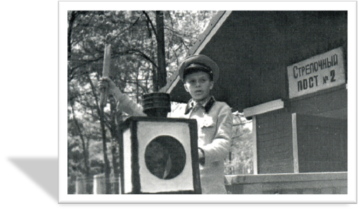
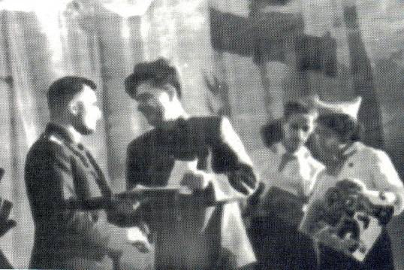
В мае 1961 года Детской Северо-Кавказской железной дороге было присвоено имя космонавта №1 Юрия Алексеевича Гагарина. В 1963 году в Москве во Дворце пионеров на Ленинских горах Ю.А.Гагарину было вручено удостоверение почетного юного железнодорожника Детской Северо-Кавказской железной дороги.
Высоко оценив труд коллектива Детской дороги, 19 мая 1972 года, когда наша страна отмечала 50-летие пионерской организации имени В.И. Ленина, ЦК ВЛКСМ присвоил Детской СКЖД им. Ю.А.Гагарина звание Лауреата премии Ленинского Комсомола.

Slide 5



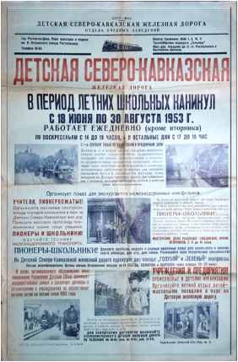


Slide 6
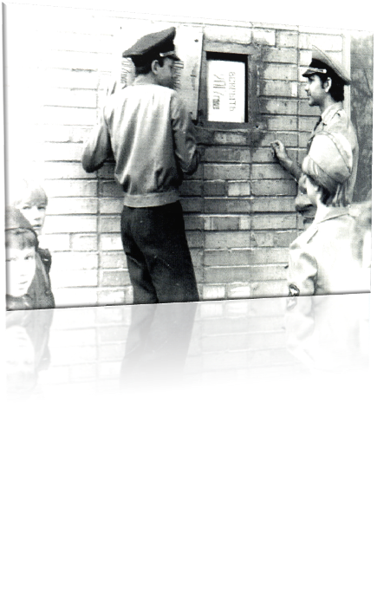
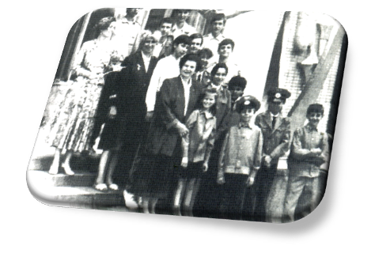
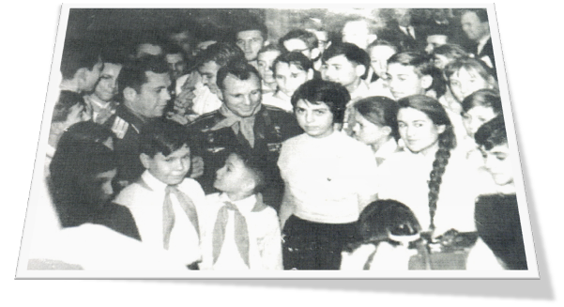
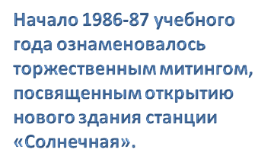

Slide 7
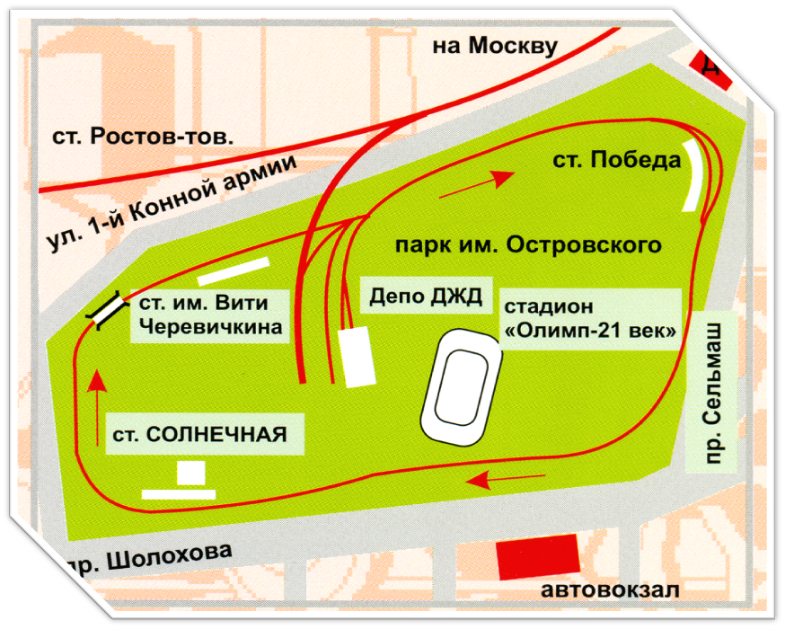
Детская железная дорога расположена в парке Н. Островского и проходит по его периметру. Общая протяженность ж.д. пути составляет 3980 метров.

Slide 8
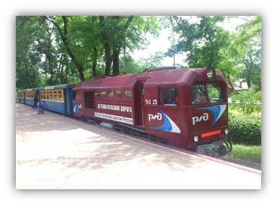
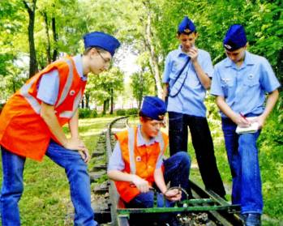
Детская Северо-Кавказская железная дорога сегодня!
Детская железная дорога является любимым местом учебы, общественно полезного труда и отдыха школьников города и Ростовской области.
За 72года через ее кружки прошло более 70 тысяч юных железнодорожников, перевезено свыше 7млн. пассажиров. Сотни её воспитанников в настоящее время работают на стальных магистралях нашей страны.

Slide 9
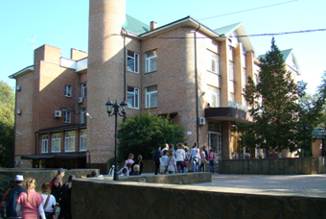
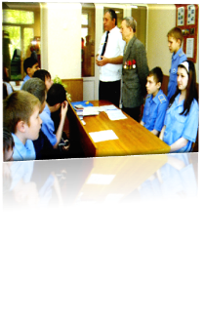
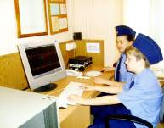
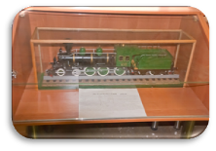
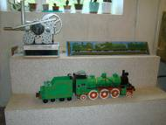
На главной станции «Солнечная» расположены десять учебных кабинетов, оборудованных для учебного процесса. Имеется компьютерный учебный кабинет, актовый зал на 250 мест, пассажирский зал; помещения для диспетчера, дежурного по станции, оператора, диктора, дежурного инструктора
Умением не погасить романтику в детской душе и в то же время дать полноценные технические знания славятся преподаватели Малой СКЖД
Большое место в работе Детской железной дороги занимает детское техническое творчество. Регулярно проводятся выставки и соревнования по железнодорожному моделированию

Slide 10
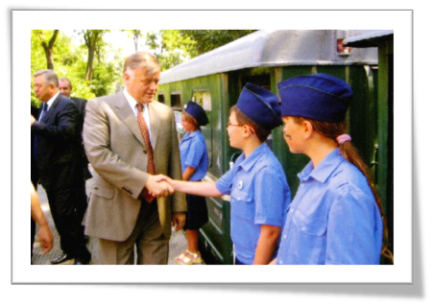
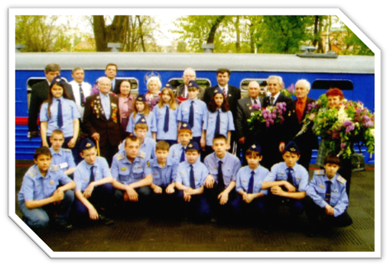
Детская железная дорога кузница будущих кадров на железнодорожном транспорте.
Постоянная связь с бывшими воспитанниками, с ветеранами ВОВ и труда на железнодорожном транспорте, с преподавателями железнодорожных учебных заведений закладывают любовь к транспорту ещё в школьные годы, делая выбор профессии осознанным.

